Slide 1



TRƯỜNG TIỂU HỌC ĐÔ THỊ VIỆT HƯNG
NHIỆT LIỆT CHÀO MỪNG CÁC THẦY CÔ GIÁO VỀ DỰ GIỜ

Slide 2
1. Đọc bài văn.

Slide 3
Đàn ngan mới nở
Những con ngan nhỏ mới nở được ba hôm chỉ to hơn cái trứng một tí.
Chúng có bộ lông vàng óng, một màu vàng đáng yêu như màu của những con tơ nõn mới guồng. Nhưng đẹp nhất là đôi mắt với cái mỏ. Đôi mắt chỉ bằng hột cườm, đen nhánh hạt huyền, lúc nào cũng long lanh đưa đi đưa lại như có nước, làm hoạt động hai con ngươi bóng mỡ. Một cái mỏ màu nhung hươu, vừa bằng ngón tay đứa bé mới đẻ và có lẽ cũng mềm như thế, mọc ngăn ngắn đằng trước. Cái đầu xinh xinh, vàng nuột và ở dưới bụng, lủn chủn hai cái chân bé tí màu đỏ hồng.
Tô Hoài

Slide 4
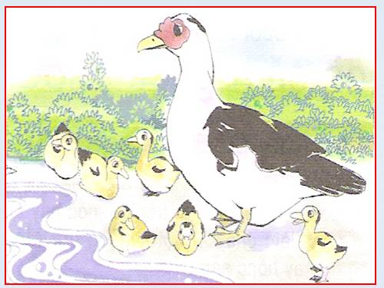

Slide 5
2. Để miêu tả đàn ngan, tác giả bài văn trên đã quan sát những bộ phận nào của chúng? Ghi lại những câu miêu tả mà em cho là hay.

Slide 6
3. Quan sát và miêu tả các đặc điểm ngoại hình của con mèo (hoặc con chó) của nhà em hoặc của nhà hàng xóm.

Slide 7
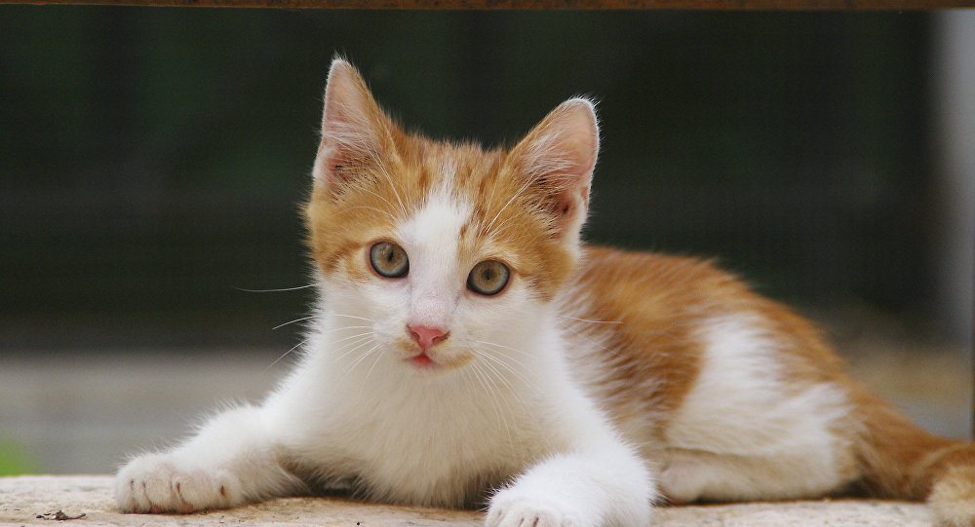

Slide 8
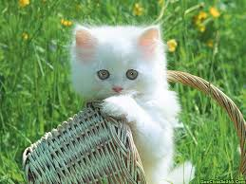

Slide 9
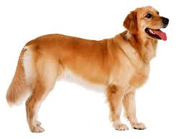

Slide 10
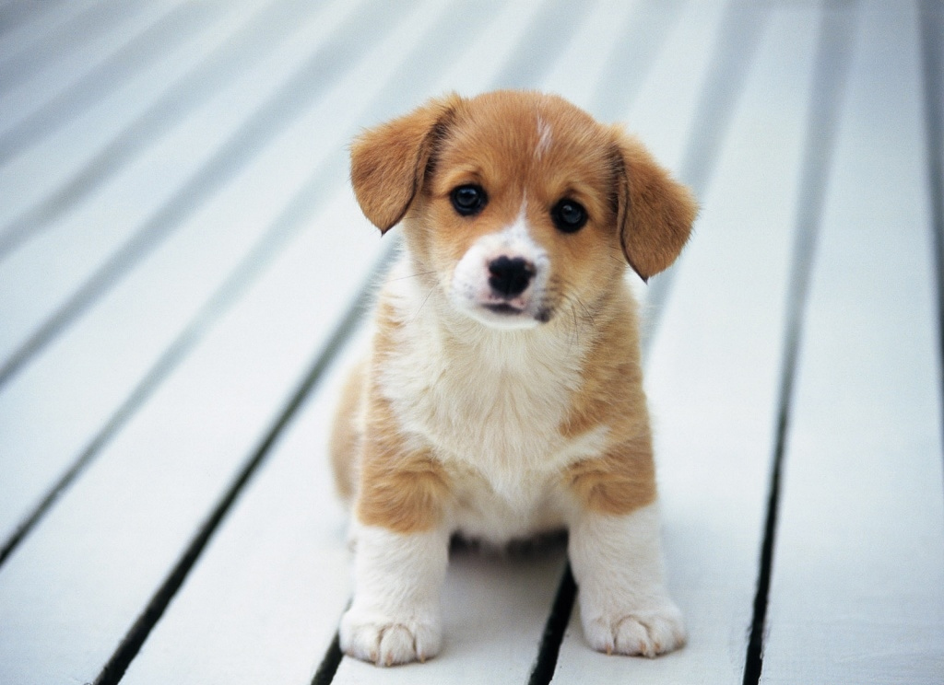

Slide 11
4. Quan sát và miêu tả hoạt động thường xuyên của con mèo (hoặc con chó) nói trên.

Slide 12
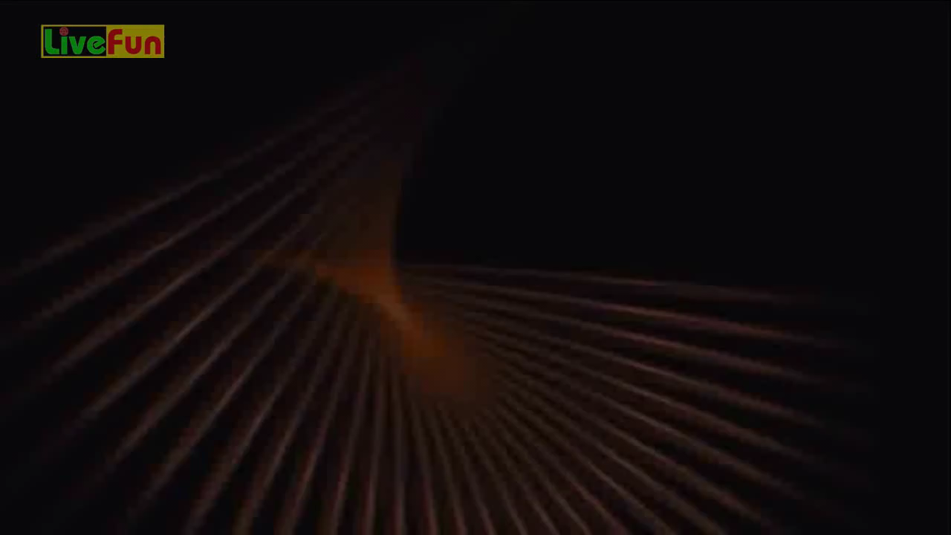

Slide 13
Tiết học kết thúc.

Slide 14





Kính chúc quý thầy cô, các em học sinh
khoẻ mạnh và hạnh phúc.
.

